Slide 1
Análisis Sintáctico y Gramáticas Independientes del Contexto (CFG)
Sintaxis y Semántica de los Lenguajes

Slide 2
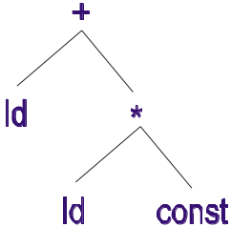
Analizador Sintáctico (o Parser)
Contexto: Análisis Sintáctico
Programa fuente
(archivo de texto)
basico + antiguedad * 82
Secuencia de caracteres
Analizador Léxico
(Scanner)
Analizador Léxico
(Scanner)
Obtener
Siguiente
Comp. Léxico
Componente léxico
id + id * const
Analizador Sintáctico
(Parser)
Analizador Sintáctico
(Parser)
Árbol de Derivación

Slide 3
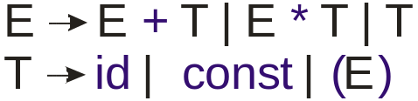
Gramáticas Independientes (o “libres”) del Contexto (Context Free Grammars – CFG)
Informalmente, una gramática es un conjunto de reglas que definen la sintaxis de un lenguaje.
Definición formal: una Gramática Independiente del Contexto (CFG) es una 4-upla (V, T, P, S) donde
    V: Conjunto finito de variables (o No Terminales)
    T: Conjunto finito de terminales
    S en V: Símbolo inicial
    P: Conjunto finito de producciones de la forma:
      A → α con A en V y α en (V ∪ T)*
  Ejemplo de producciones de una CFG:
Variables: {E, T}
Terminales:{id, const, (, ), +, *}
Símbolo inicial: E

Slide 4
Gramáticas Independientes del Contexto (Context Free Grammars – CFG)
Desde un punto de vista formal, toda Gramática genera un Lenguaje. La clase de lenguajes generados por las CFG es la “Clase de los Lenguajes Independientes del Contexto”
La Clase de los Lenguajes Independientes del Contexto incluye estrictamente a la Clase de los Lenguajes Regulares, es decir que las CFG son más potentes que las Expresiones Regulares.
Desde el punto de vista del proceso de traducción, los Terminales de la gramática se corresponden a los Componentes Léxicos definidos en el análisis léxico, y todo programa es sintacticamente válido si, y solo si, su secuencia de componentes léxicos es una cadena generada por la gramática.

Slide 5
Gramáticas Independientes del Contexto (Context Free Grammars – CFG)
Lenguaje Generado por una Gramática
Para definir el lenguaje que genera una CFG, se necesita poder demostrar si una cadena es o no, generada por la gramática. Para ello se define:
  Derivación directa (o en un paso): ⇒
    es la expresión αAβ ⇒ αγβ donde A→γ en P
    α y β en (V ∪ T)*
  Derivación en 0 o más pasos: ⇒
    es la expresión α₁ ⇒ α_{n} donde α₁ ⇒ α₂
        α₂ ⇒ α₃
        . . .
        α_{n-1} ⇒ α_{n}
  Entonces, dada una CFG G=(V, T, P, S), el lenguaje generado por G es:
  L_{G}={ w | (w en T*) ∧ (S ⇒ w) }
*
*
*

Slide 6
Gramáticas Independientes del Contexto (Context Free Grammars – CFG)
Frase: es toda cadena de terminales derivable a partir del símbolo inicial de una gramática. Formalmente w es frase si, y solo si: (w en T*) ∧ (S ⇒ w)
Forma de frase: es toda cadena derivable a partir del símbolo inicial de una gramática. Formalmente, f es forma de frase si, y solo si: (S ⇒ f)
Árbol Sintáctico o Árbol de Derivación (Parse Tree): toda derivación se puede expresar a través de un árbol donde:
  Cada nodo interior está etiquetado mediante una variable.
  Cada hoja está etiquetada mediante un símbolo variable, terminal o ε. En este caso, la hoja es única hija.
  Si A es un nodo interior y X₁, X₂, …, X_{n} son sus hijos (de izquierda a derecha), entonces A → X₁X₂…X_{n} está en P.
Si la raíz del árbol es S (el símbolo inicial) y las hojas son terminales o ε, la secuencia de etiquetas de las hojas, de izquierda a derecha, es frase de la gramática.
*
*

Slide 7
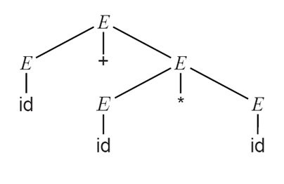
Gramáticas Independientes del Contexto (Context Free Grammars – CFG)
Ejemplo de árbol de derivación
Gramática:
Árbol para la frase id + id * id

Slide 8
Gramáticas Independientes del Contexto (Context Free Grammars – CFG)
Fin primera parte CFG y AS

